Slide 1
热力学基础习题课
一、基本要求
1、掌握功、热量和内能的概念，理解平衡过程。
2、熟练分析、计算理想气体等值过程中功、热量和内能。
3、理解循环过程和卡诺循环
4、理解热力学第二定律的两种叙述，理解可逆过程和不可逆过程。

Slide 2
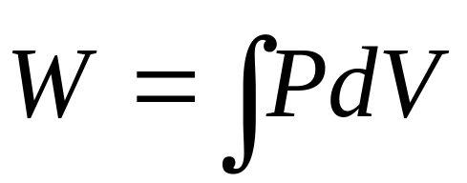
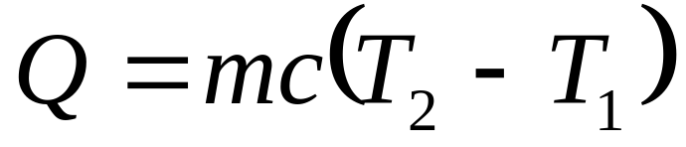
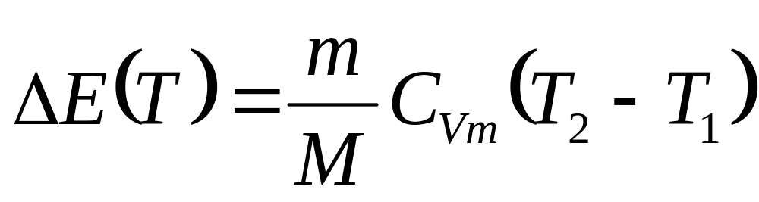
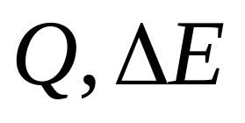

二、基本内容
1、功、热量、内能
(过程量)
(过程量)
(状态量)
2、热力学第一定律及其应用
等值过程中 和 的计算
见附表

Slide 3
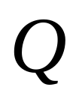
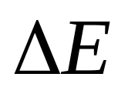
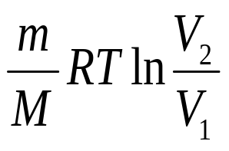

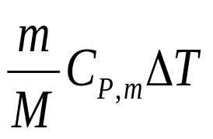
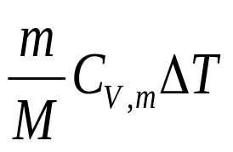

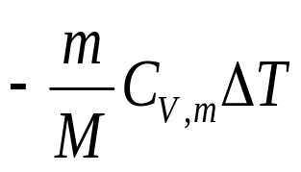
附表：
等温过程
等压过程
等体过程
绝热过程

Slide 4
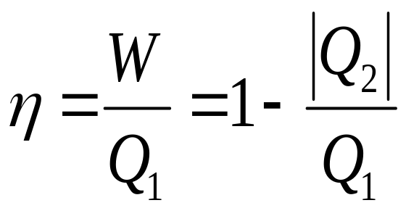
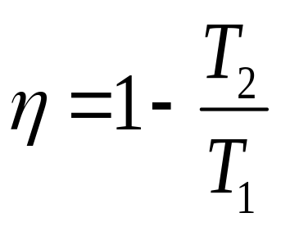
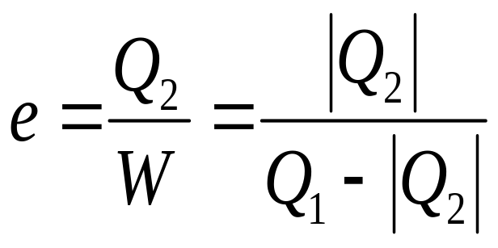
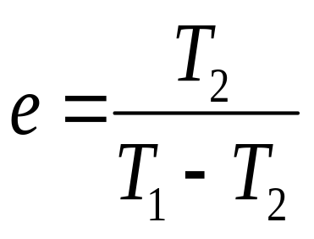
3、热循环
（1）正循环
卡诺循环
（2）逆循环
卡诺逆循环
4、热力学第二定律的两种表述

Slide 5
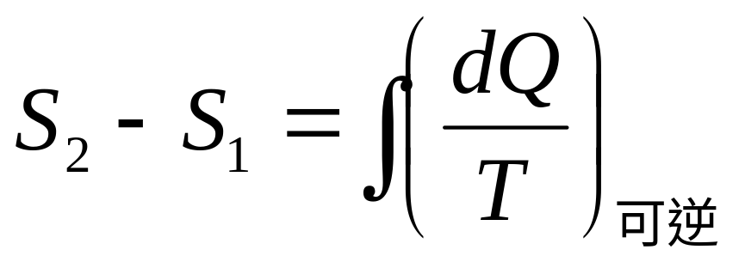
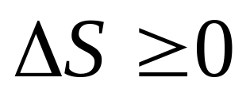
克劳修斯 “热量不能自动的从低温物体传向高温物体”
开尔文 “其唯一效果是热全部转变为功的过程是不可能的”
5、可逆过程和不可逆过程
6、熵的计算与熵增加原理
在孤立系统中

Slide 6
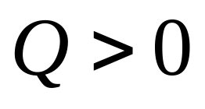
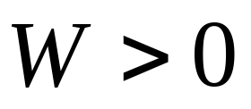
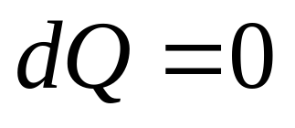
三、讨论
1、系统吸热是否一定温度升高？
讨论：首先要明白
热量是热传递能量，而温度是系统热运动程度的量度。因此，系统的温度变化与热量传递无必然联系。
例等温膨胀过程 吸热， 对外作功而内能 、温度保持不变
又例绝热过程 ，但系统内能、温度可以变化

Slide 7

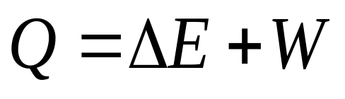
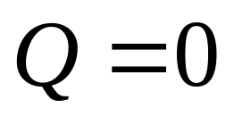
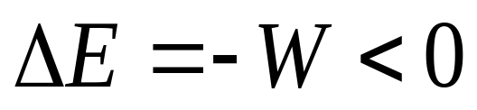
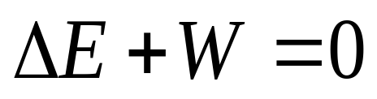






2、对P-V图的研究
（1）图示1 0 3为绝热线，试讨论1 2 3 和1 3过程中 和 的正负.
讨论：由绝热过程知（1 0 3）
则 ，或

Slide 8
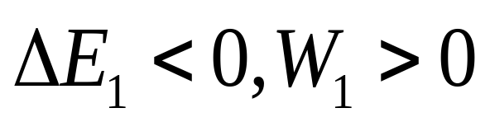
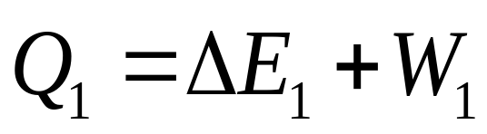
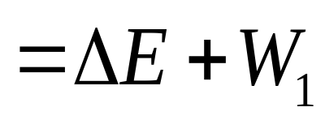
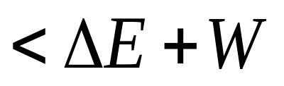
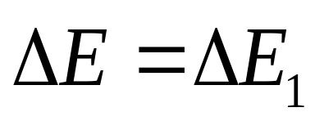
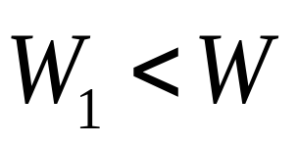
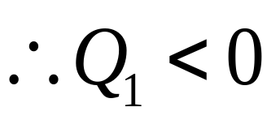
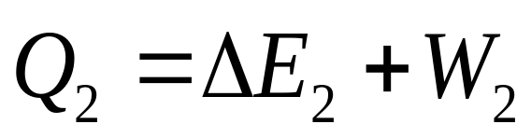
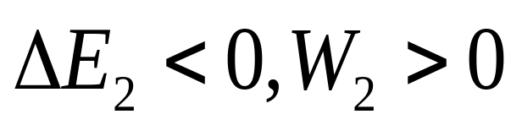
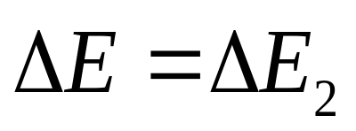
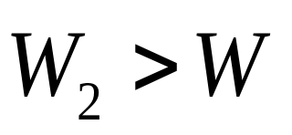
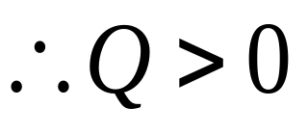
若1 2 3过程，有
因为 而
若1 3过程，仍有

Slide 9


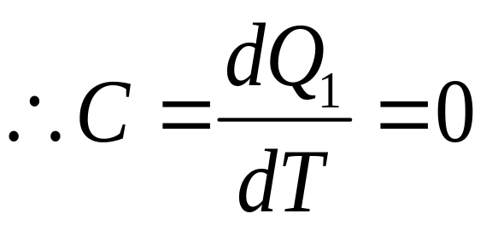






（2）图示气体经历的各过程，其中a d为绝热线，图中两虚线为等温线，试分析各过程的热容量的正负
讨论：1）a d过程为绝热过程，则
2）b d仍有

Slide 10
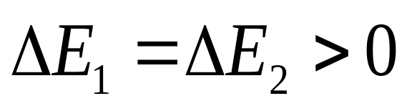
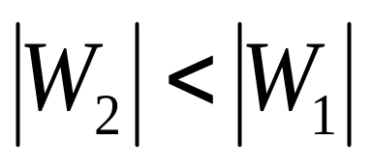
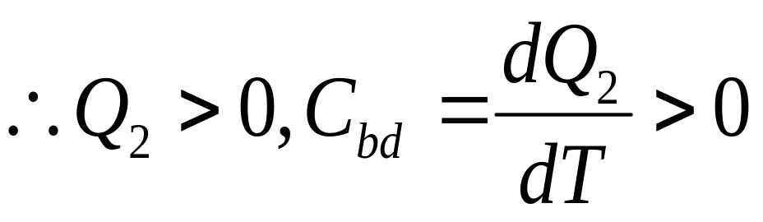
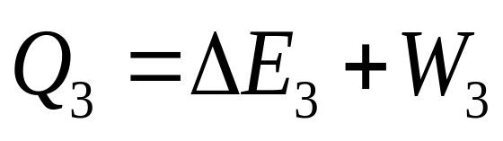
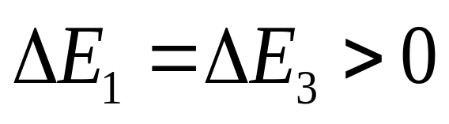
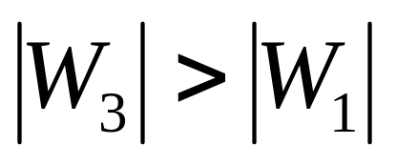
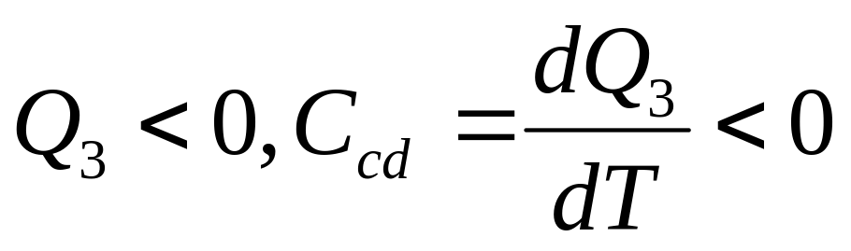
因
所以
2）c d仍有
因
所以

Slide 11
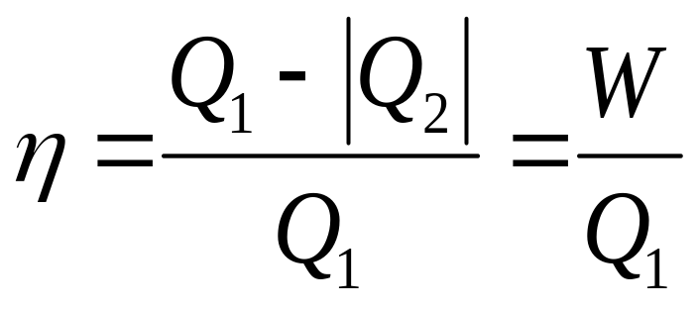


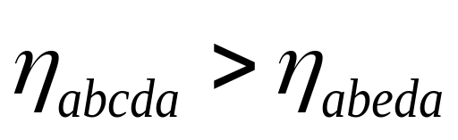
（3）图示ab为等温过程，bc和da为绝热过程，判断abcda循环和abeda循环的效率高低.
解：
以上两个循环吸热（ab等温过程）相等，但两循环对外作功不同！所以

Slide 12

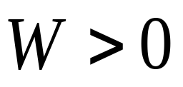


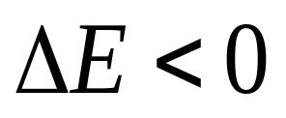

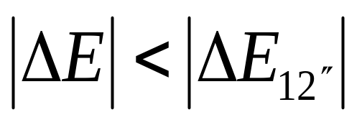
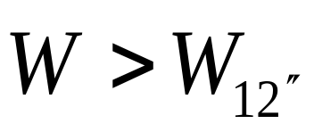
（4）图示，试判断1 2过程中 的正负
讨论：
1 2过程作功多少？
等温
1 2过程内能增加多少？
绝热
（为什么？）
那么1 2过程热量的正负如何？
无法直接判断
从图上知道

Slide 13
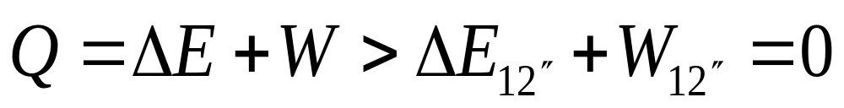

所以
（吸热！）
4、准静态过程是否一定是可逆过程？可逆过程是否一定是准静态过程？
讨论：
准静态过程不一定是可逆过程。如果准静态过程有摩擦存在，由于有热功转换的不可逆，因而该准静态过程就是不可逆过程，没有耗散的准静态过程才是可逆过程

Slide 14












可逆过程一定是准静态过程。因为如果是非静态过程是无法重复正过程的状态.
四、计算
1、0.1mol氧气经历图示过程，其中3-4为绝热过程且 ，计算各过程的 和
解：1 2为等压过程

Slide 15







查表（P186）
得
所以
2-3等体过程

Slide 16





3-4 绝热过程
由物态方程计算

Slide 17












2、1mol氦气作如图循环，其中bc为绝热线，ab为等体线，ca为等压线，求循环效率
解：
需计算循环过程中的吸热 和放热 ，先计算各点温度
由理想气体物态方程， 得

Slide 18





a b为吸热（等体过程）
c a为放热（等压过程）

Slide 19
3. 一汽缸内盛有1mol温度为27℃,压强为1atm的氧气(视为刚性双原子分子的理想气体).先使它等压膨胀到原来体积的两倍,再等体升压使其压强变为2atm,最后使它等温膨胀到压强为1atm.求:氧气在全部过程中对外作的功,吸的热及其内能的变化.

Slide 20



刚性分子能量自由度
自由度
平动
转动
总
分子
单原子分子 3 0 3
双原子分子 3 2 5
多原子分子 3 3 6

Slide 22














4. 计算2mol的氦气（He）在图示过程中的各值.
解： 等体
查表得
（放热，内能减少）
等压

Slide 23





讨论：① 先计算
再由 计算 （或由 计算 )
②从P-V图上直接判断各量的正负
③注意 普遍适应

Slide 24

















5. 1mol单原子气体氖经历图示循环求其效率.
解：
吸热
放热

Slide 25





或

Slide 26

6. 1mol单原子分子的理想气体，经历图示循环，其中ca过程的方程为 。已知a点的温度为T0，求：
(1)各个单过程的热量、功和内能的变化；
(2)循环效率。
p
·
c
b
·
5p₀
·
p₀
a
O
V₀
V

Slide 27

练习：
1.

Slide 28


2.
3.

Slide 29



4.
5.
6.

Slide 30
答案：
1.A 2D 3C 4A

